Slide 1
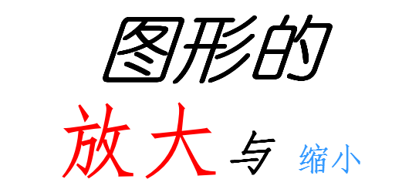
溧阳市昆仑小学 韩晶

Slide 2
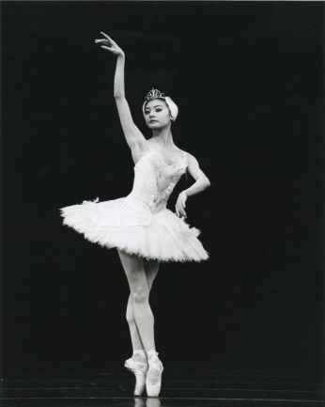
放大
图形变大了
形状没改变
图形变大了
形状改变了

Slide 3
放大
图形变大了
形状没改变

Slide 4
缩小
图形变小了
形状没改变
图形变小了
形状改变了

Slide 5
缩小
图形变小了
形状没改变

Slide 6
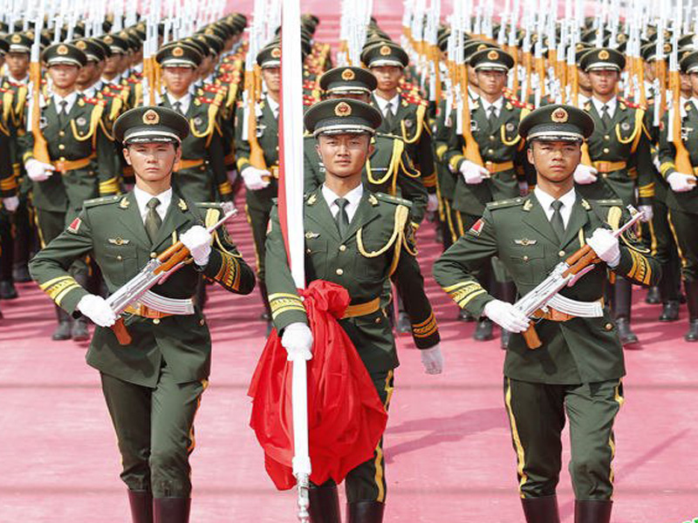
例１：把左边长方形图放大，得到右边这幅长方形图。
原图
放大后的图
10
厘
米
5
厘
米
8厘米
16厘米

Slide 7
放大后的图
原图
5
厘
米
10
厘
米
8厘米
16厘米
把长方形每条边都放大到原来的２倍,放大后的长方形和原来长方形对应边长的比是( ),这就是把原来的长方形按( )的比放大。
2 :1
2 :1

Slide 8
原图
5
厘
米
2.5
厘
米
8厘米
4厘米
如果要把原图按1：2的比缩小。对应边的比应该怎样变化呢？
长宽各是多少厘米？

Slide 9
原图
16厘米
24厘米
12厘米
18厘米
16厘米
36厘米

Slide 10
原图
24厘米
60厘米
18厘米
30厘米
45厘米
10厘米

Slide 12
按下面每个比画出新的图形，各是把原图形放大了还是缩小了？
9:1 1:5 2:7 6:5

Slide 13
⑤
2 1
③
1 2

Slide 14
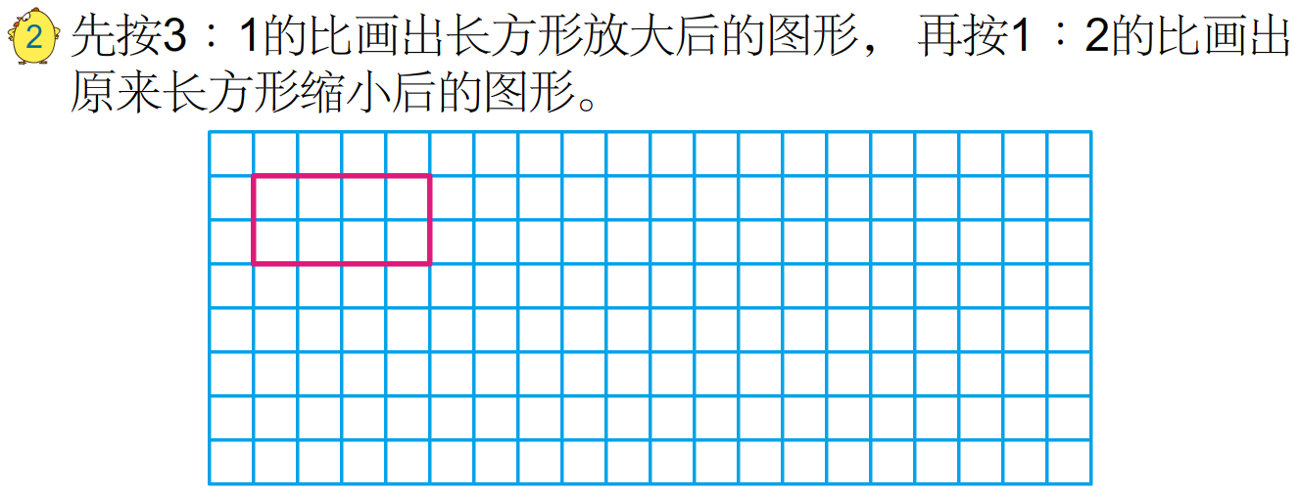
4
2

Slide 15
1、一个长方形的画长是9厘米，宽是5厘米.把这幅画按1：2的比缩小，长应画（ ）厘米，宽应画（ ）厘米。
2、一个正方形画的边长为2.5厘米，把这幅图按5：1的比放大，边长应是（ ）厘米。
4.5
2.5
12.5

Slide 16
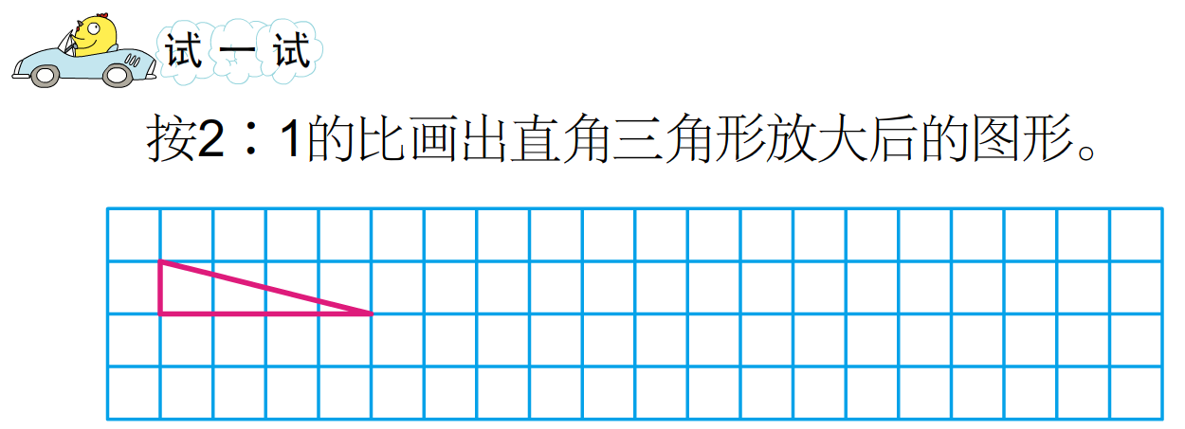
1
4

Slide 17
50：1 1：4 3：1 1：100
把一张风景画照片放大后装在镜框里挂在我们教室里，可以按( ):( )放大。

Slide 18
一个直角梯形的上底60厘米，下底140厘米，高30厘米。选择适当的比将它缩小，并在方格上画出来。
按（ ）：（ ）的比缩小
1cm
1cm

Slide 19
设计一个你喜欢的图形，并将它放大和缩小。

Slide 23
谢谢大家！

